Slide 1
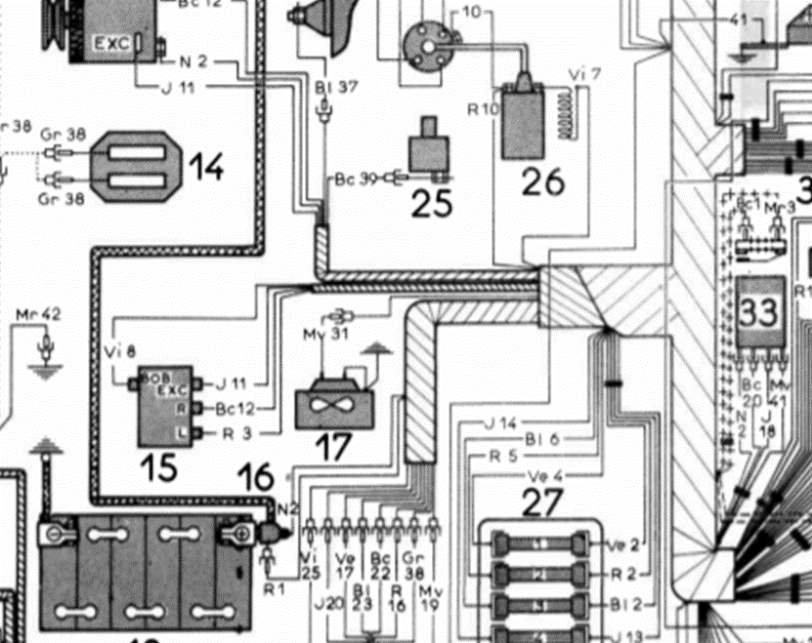
Raccordement alternateur -> batterie
Après
Avant
L’alimentation du fil “2” vers le Tableau de bord
Vient de la batterie uniquement
L’alternateur fil “2” est relié directement à la batterie
L’alimentation du fil “2” vers le Tableau de bord
Venait à la fois de la batterie et de l’alternateur

Slide 2
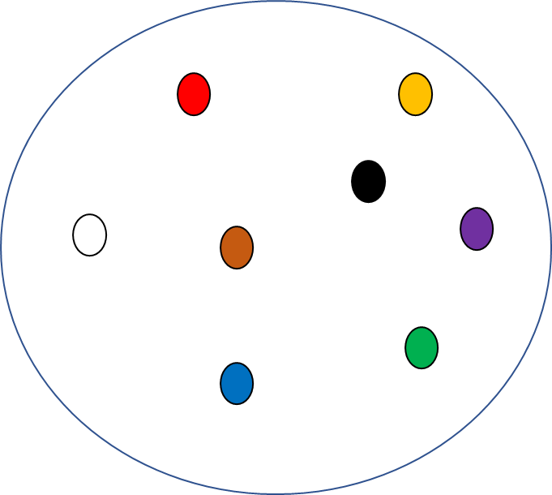
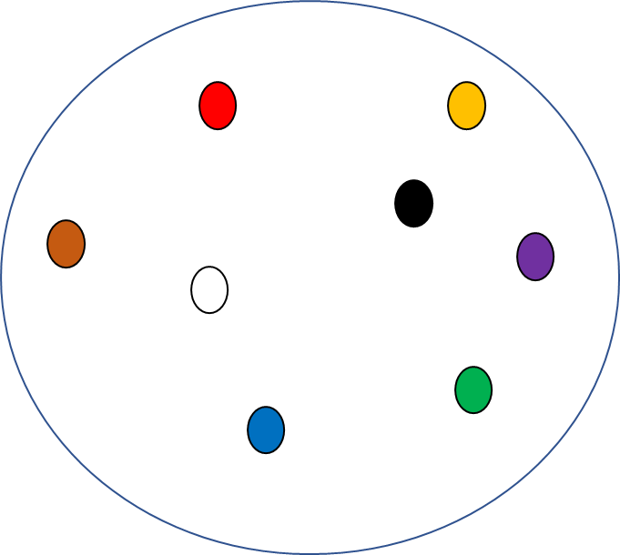
Contacteurs
Neiman
Position clef
Actuelle
Off
intermédiaire
Contact
Demarreur
Rouge Bleu
Noir jaune
Vert mauve
Marron Blanc
Rouge Bleu
Noir jaune
Vert mauve
Marron Blanc
Rouge - Bleu
Noir - jaune
Vert - mauve
Marron Blanc
Rouge - Bleu
Noir - jaune
Vert - mauve
Marron - Blanc
Pb :
Bleu – Blanc
=> excite Gelbon
Suggestion
Off
intermédiaire
Contact
Demarreur
Rouge Bleu
Noir jaune
Vert mauve
Marron Blanc
Rouge Bleu
Noir jaune
Vert mauve
Marron Blanc
Rouge - Bleu
Noir - jaune
Vert - mauve
Marron Blanc
Rouge - Bleu
Noir - jaune
Vert - mauve
Marron - Blanc
liaison
Bleu – Marron
=> N’excite plus le Gelbon car Marron est une entrée de Masse
Suggestin
Inverser le blanc et le marron au niveau du neiman.
Le bleu amène du masse inopportune au marron
En position intermédiaire. Pas grave car Marron est un arrivée de masse.

Slide 3


